Slide 1
你對補救教學了解多少？

Slide 2
你知道補救教學測驗一年幾次嗎？
一年總共三次
9月測第一次
9月沒通過者2月測第二次
9月沒通過者6月測第三次

Slide 3
你知道補救教學的難度與範圍？
 | 9月 | 2月 | 6月
七年級 | 六年級全年級範圍，難度為基本能力 | 六年級全年級範圍，難度為基本能力 | 六年級全年級範圍，難度為基本能力
八年級 | 七年級全年級範圍，難度為基本能力 | 七年級全年級範圍，難度為基本能力 | 七年級全年級範圍，難度為基本能力
九年級 | 八年級全年級範圍，難度為基本能力 | 八年級全年級範圍，難度為基本能力 | 八年級全年級範圍，難度為基本能力

Slide 4
什麼樣的人需要進行補救教學測驗？
國、英、數成績在班上後25%~40%(本校核定為35%)。
需要額外協助的人
要上補救教學課程的人

Slide 5
何謂基本能力？
9年級數學施測後回饋訊息

Slide 6
我如何知道學生缺乏何種能力？
201502數學特定學生診斷報告

Slide 7
學生的測驗結果？
補救教學科技化評量
學校代碼：014574

Slide 8
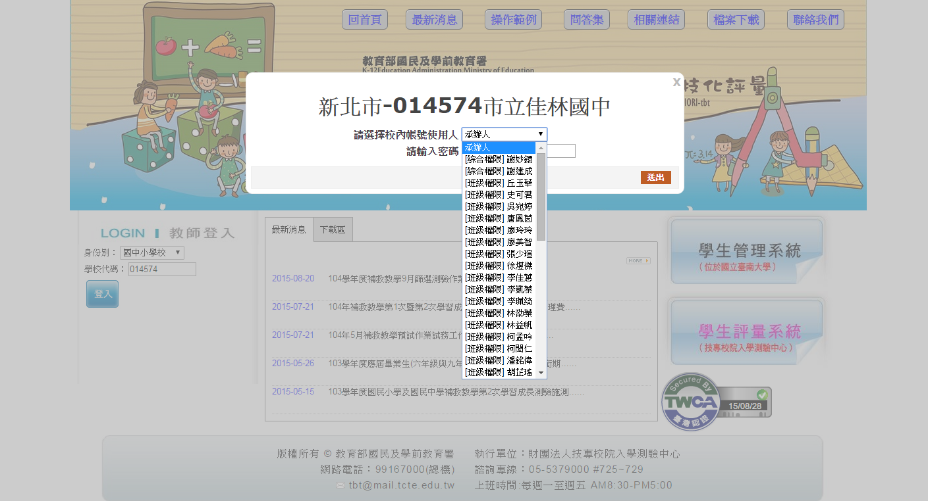

Slide 9
補救教學的教材在哪裡？
補救教學資源平台

Slide 12
感謝您的聆聽 ！

